Slide 1
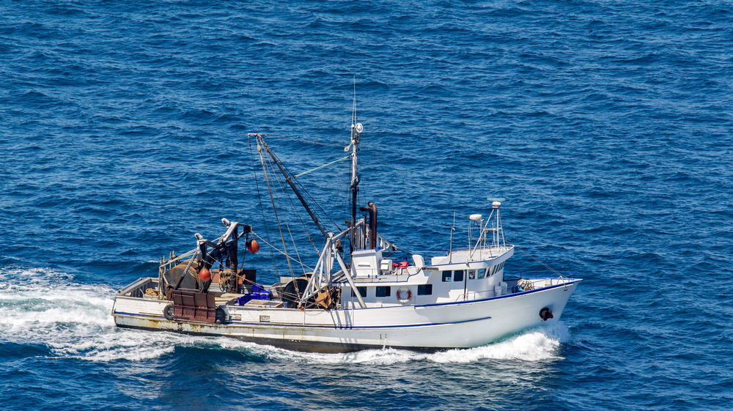
An Iascaireacht

Slide 2
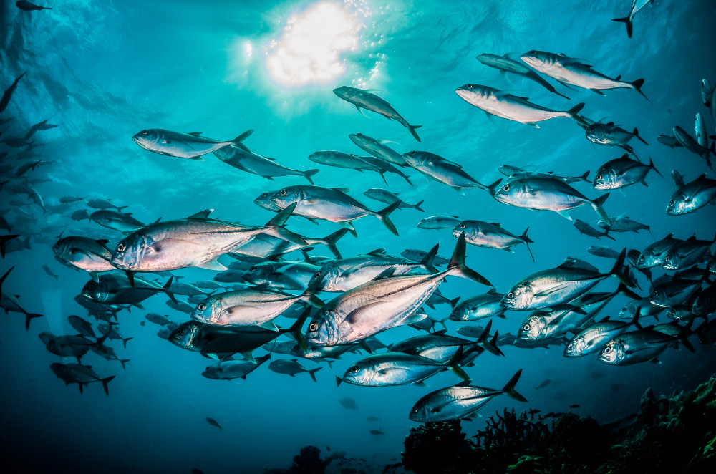
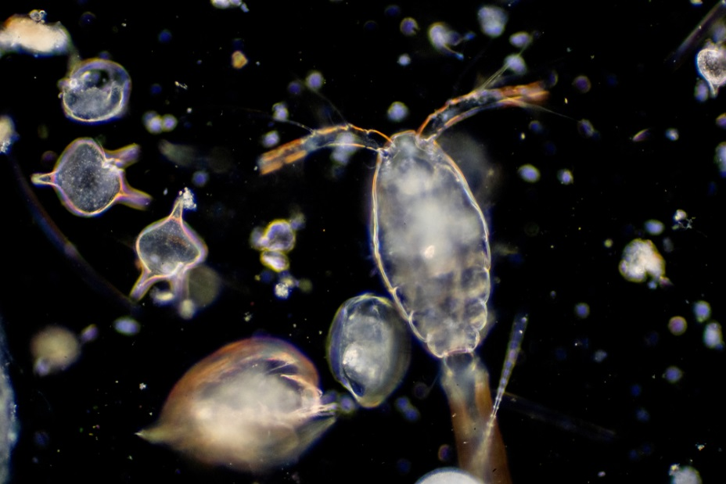
Tá farraigí na hÉireann lán d’iasc. Cén fáth, meas tú?
Bíonn an-chuid planctóin sna huiscí atá ar chósta na hÉireann. Orgánaigh bheaga bhídeacha is ea planctón agus itheann na héisc mar bhia iad. Ó tharla an planctón a bheith líonmhar in uiscí na hÉireann, bíonn go leor bia ar fáil do na héisc ann agus bíonn éisc le fáil go fairsing.
Tá an fharraige éadomhain thart timpeall na hÉireann, rud a chiallaíonn gur féidir le solas na gréine grinneall na farraige a bhaint amach. Cuidíonn sé sin le fás an phlanctóin.

Slide 3
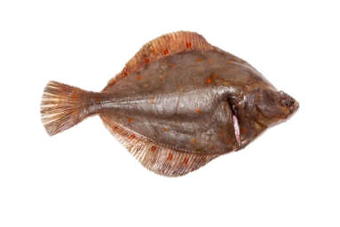
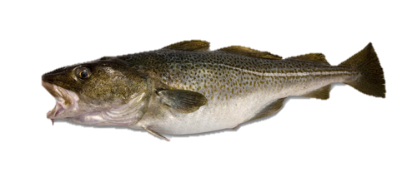
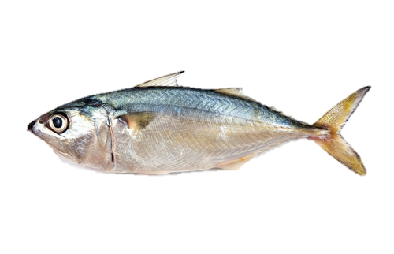
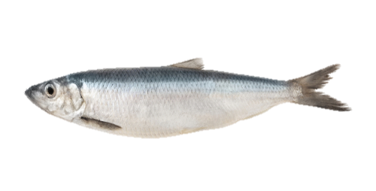
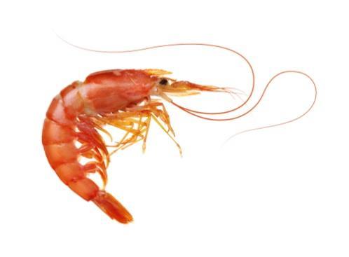
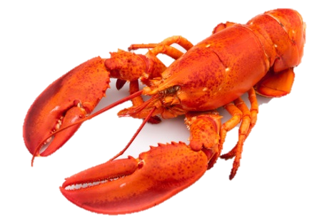
Is féidir iasc na farraige a roinnt ina thrí ghrúpa:
Iasc grinnill: An t-iasc a mhaireann ag bun na farraige nó gar dó. Iasc grinnill is ea an trosc, an chadóg agus an leathóg bhallach, mar shampla.
An trosc
An leathóg bhallach
Iasc peiligeach: An t-iasc a mhaireann amach ó bhun na farraige, an ronnach agus an scadán, mar shampla.
An ronnach
An scadán
Sliogiasc: Sliogiasc is ea an gliomach agus an cloicheán, mar shampla.
An gliomach
An cloicheán

Slide 4
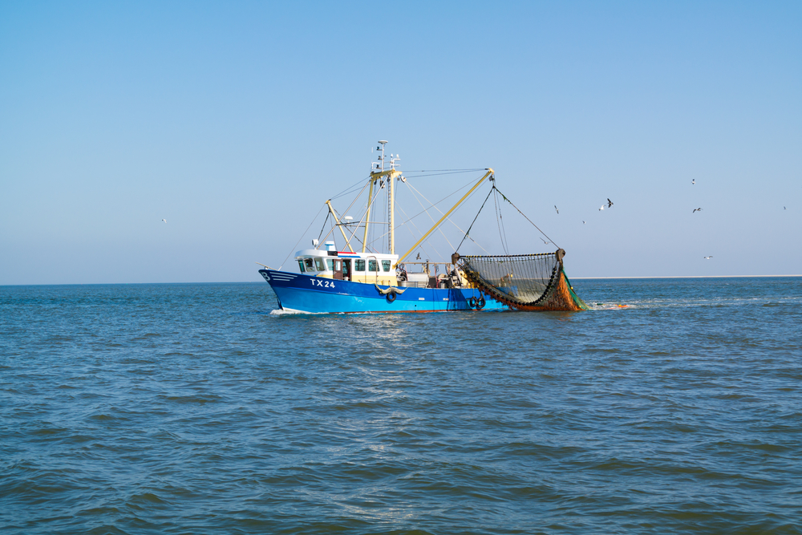
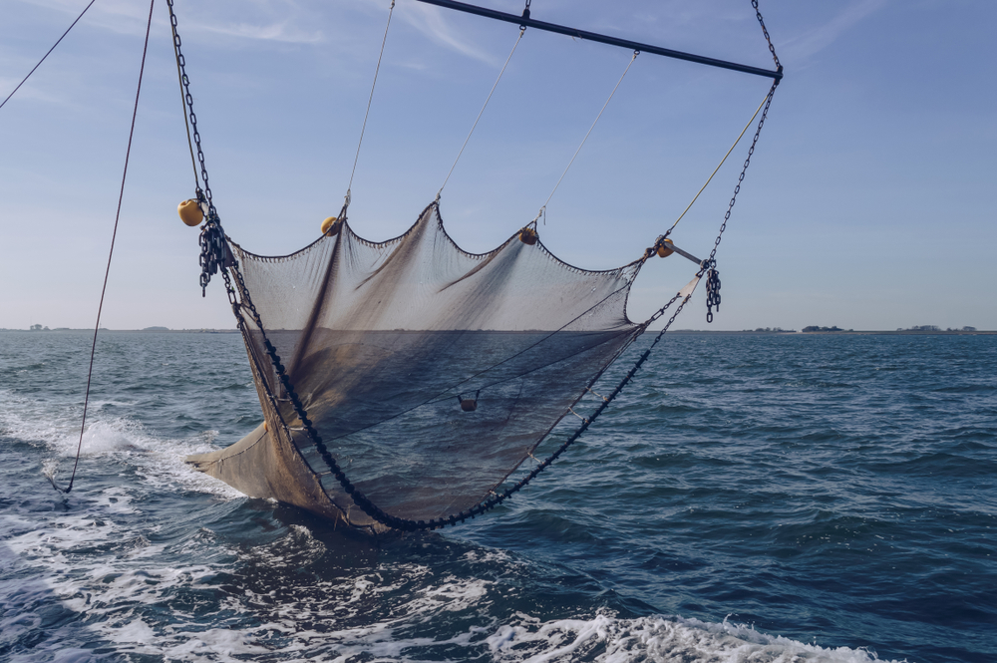
Féach an bád seo ar chlé. Trálaer a thugtar ar an gcineál sin báid. Is é an trálaer an bád iascaigh is coitianta in uiscí na hÉireann.
Is le trál a bheirtear ar an iasc. Is eangach é an trál atá cosúil le mála mór. Ligtear síos thar bord é, tarraingíonn an bád ina diaidh san uisce é agus scuabtar an t-iasc isteach sa trál.
Cén dóigh a mbeireann na hiascairí ar an iasc agus iad amuigh ar an mbád seo, meas tú?

Slide 5
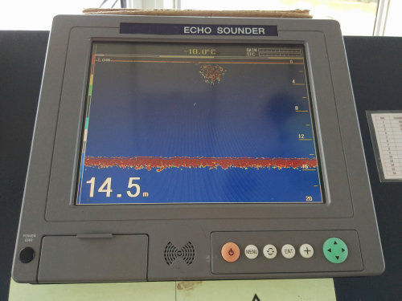
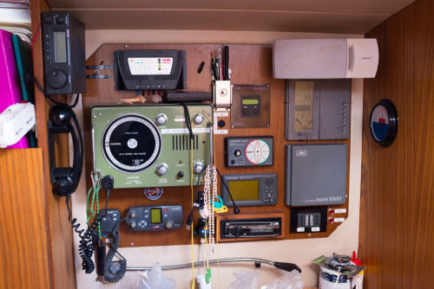
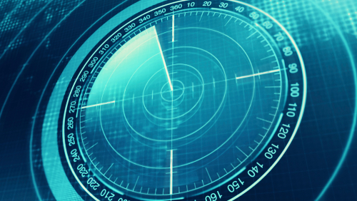
Bíonn trealamh leictreonach ar na trálaeir chun cabhrú leis na hiascairí agus iad i mbun iascaireachta. Seo a leanas an trealamh is tábhachtaí:
Seolann sondálaí fuaime fuaimthonnta síos tríd an uisce. Insíonn an macalla a thagann aníos do na hiascairí cé acu a bhfuil iasc san áit sin nó nach bhfuil. Tugann sé rabhadh dóibh freisin má bhíonn an t-uisce tanaí nó éadomhain san áit nó má bhíonn carraigeacha contúirteacha ann.
Cuireann an raidió-theileafón ar chumas na n-iascairí labhairt le daoine ar an mórthír agus le hiascairí ar thrálaeir eile.
Tugann an radar rabhadh faoi aon bhac a bheadh sa bhealach ar an trálaer, go háirithe báid agus longa eile. Bíonn an-tábhacht leis an radar san oíche agus nuair a bhíonn ceo ann.

Slide 6
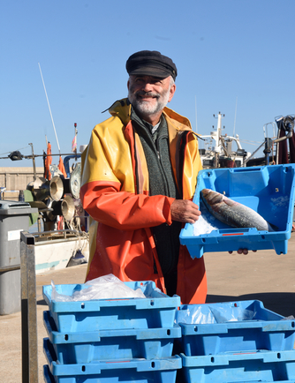
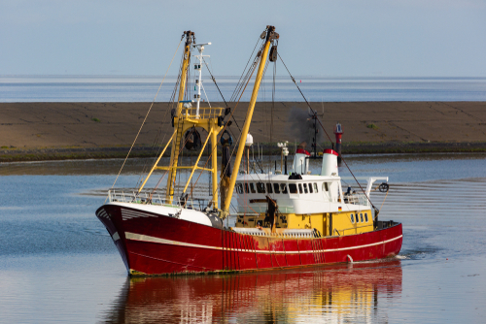
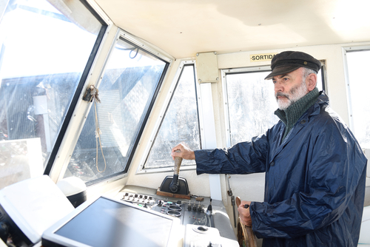
Seo Micheál Ó Gallchóir. Is iascaire é. Rugadh agus tógadh é ar bhruach na mara, sna Dúnaibh, i gContae Dhún na nGall.
‘Bhí radharc breá ar an fharraige ón teach inar tógadh mise,’ arsa Micheál. ‘Iascairí a bhí in go leor de mo mhuintir. Chaith mé laethanta m’óige ar an chladach agus ba ghnách le m’uncail mé a thabhairt amach ag iascaireacht go minic.’
Téann Micheál amach ag iascaireacht ar an trálaer, Réalt na Mara. Seisear de chriú atá ar Réalt na Mara agus is é Micheál an captaen. Is le Micheál féin an bád.
Níl na bainc iascaigh i bhfad ón gcladach agus ní thógann sé ach cúpla uair an chloig dul chomh fada leo. Agus iad ag tarraingt ar na bainc iascaigh, cuireann Micheál an sondálaí fuaime ar siúl. Deir sé sin leis cé acu a bhfuil scoil éisc faoin trálaer nó nach bhfuil. Nuair a bhíonn an trálaer in áit ag Micheál íslítear an trál isteach san uisce.

Slide 7
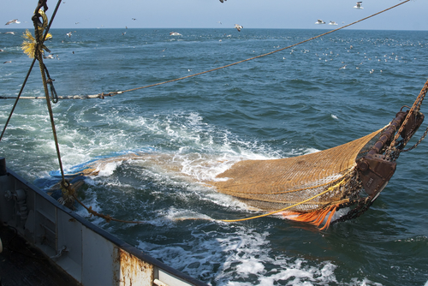
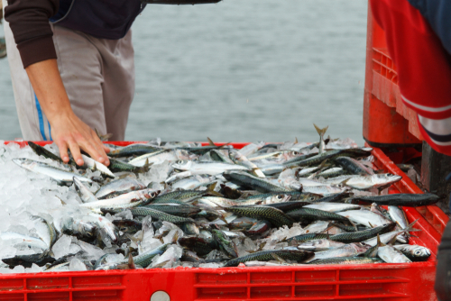
Maireann an trálaeireacht roinnt uaireanta an chloig agus ní bhíonn mórán le déanamh ag an gcriú lena linn. Nuair a thagann an t-am leis an eangach a tharraingt isteach bíonn gach duine an-ghnóthach. Chomh luath agus a bhíonn an eangach tugtha thar bord caitear an t-iasc amach ar an deic.
Ar an mbealach ar ais go dtí na Dúnaibh, déanann an criú an t-iasc a shórtáil. Cuireann siad i mboscaí é agus pacálann siad gach bosca le hoighear chun an t-iasc a choinneáil úr.
‘Taitníonn mo phost go mór liom,’ arsa Micheál. ‘Is é an rud is mó a bhfuil dúil agam ann ná nach mbíonn a fhios agat ó lá go lá cad é a bheidh i ndán duit. D’fhéadfadh lá breá a bheith ann lá amháin, agus an fharraige a bheith ina clár. Agus ansin d’fhéadfadh gaoth mhór agus báisteach a bheith ann lá eile. Cuireann sé lúcháir ar mo chroí a bheith amuigh ar an bhád agus an fharraige a bheith le feiceáil go bun na spéire.’
Cliceáil ar an nasc seo chun féachaint ar fhíseán d’iascairí agus iad i mbun oibre: https://www.youtube.com/watch?v=rAM_Made2wM

Slide 8
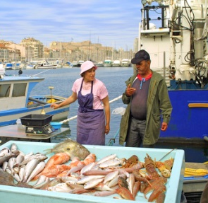
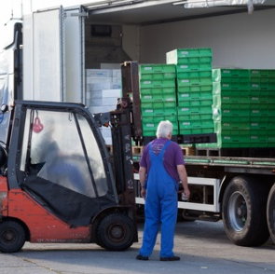
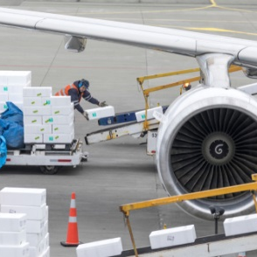
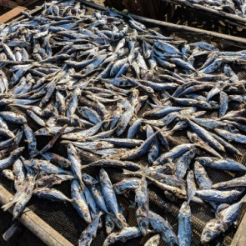
Cad a dhéantar leis an iasc nuair a thugtar ar ais go dtí an calafort é?
Díoltar roinnt den iasc le muintir na háite, is é sin leis na siopaí áitiúla agus na bialanna.
Cuirtear boscaí éisc ar leoraithe lena dtabhairt chuig bailte agus cathracha ar fud na hÉireann.
Seoltar roinnt den iasc chuig monarchana próiseála éisc, áit a ndéantar é a reo nó a chur i gcannaí. Chomh maith leis sin, déantar táirgí éagsúla éisc as, mar shampla méiríní éisc.
Easpórtáiltear cuid mhaith den iasc. Tá cáil mhór ar bhia mara na hÉireann i mórán tíortha ar fud an domhain. Tá thart ar 640 milliún euro á thuilleamh ag an tír as iasc agus táirgí éisc a easpórtáil.
Déantar min éisc as an bhfuílleach a bhíonn fágtha nuair a bhíonn an t-iasc próiseáilte (i.e. cnámha is mar sin de). Tá an mhin sin ar fheabhas mar bhia d’ainmhithe agus d’éanlaith chlóis.

Slide 9
Bunaíodh Bord Iascaigh Mhara sa bhliain 1952 chun an tionscal iascaireachta farraige a fhorbairt i bPoblacht na hÉireann. Is gníomhaireacht stáit é Bord Iascaigh Mhara a thacaíonn le tionscal na hiascaireachta in Éirinn ar go leor bealaí:
Cuireann siad oiliúint agus traenáil ar fáil d’iascairí.
Cuireann siad deontais agus maoiniú ar fáil d’iascairí chun báid agus trealamh a cheannach.
Cuireann siad deontais ar fáil do ghnólachtaí próiseála éisc chun táirgí éisc a fhorbairt.
Cuidíonn siad le gnólachtaí margaí úra easpórtála a aimsiú.

Slide 10
?
An bhfuil calafort iascaireachta ar bith i do chontae féin?
Príomhchalafoirt Iascaireachta na hÉireann
Na Cealla Beaga
Baile Chaisleáin Bhéarra
Binn Éadair
An Daingean
Gaillimh
Dún Mór
Cé na Cille Móire
Ros an Mhíl
An féidir leat iad a aimsiú ar an léarscáil?
Na Cealla Beaga
Binn Éadair
Gaillimh
Ros an Mhíl
An Daingean
Cé na Cille Móire
Dún Mór
Baile Chaisleáin Bhéarra

Slide 11
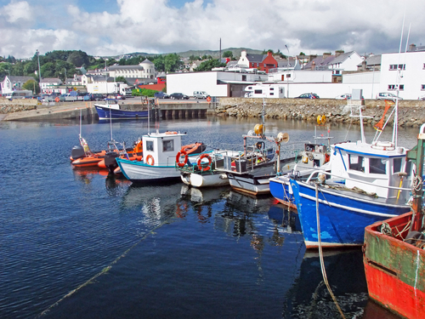
Gúgláil é!
Is ar na Cealla Beaga i gCo. Dhún na nGall atá ceann de phríomhchalafoirt iascaireachta na hÉireann. Breathnaigh ar chalafort na gCealla Beaga ar Google Maps. Beidh tú in ann zúmáil isteach chun na gnéithe éagsúla den chalafort a fheiceáil.
?
?
Cé na háiseanna atá ann a bhaineann le tionscal na hiascaireachta?
Tá foscadh maith do na báid sa chalafort seo. Cad is cúis leis sin, meas tú?

Slide 12
Tuilleadh eolais don mhúinteoir:
https://www.marine.ie/Home/site-area/areas-activity/education-outreach/teachers-resources?language=ga

Slide 13
Ealaín: Christine Warner
Íomhánna eile: Shutterstock
Tagairtí:
TEXEL, NETHERLANDS - SEP 14, 2016: Commercial outrigger trawler shrimp fishing on Waddensea, Netherlands. TasfotoNL / Shutterstock.com
Leghorn, Italy - May 14 2019: Marine VHF radio is a system of two way radio transceivers on ships and watercraft used for bidirectional voice communication from ship-to-ship ands ship-to-shore. depaz / Shutterstock.com
MARSEILLE, FRANCE - MAY 23: Fish fair at Canebiere street May 23, 2009 in Marseille. katatonia82 / Shutterstock.com
GILLELEJE, ZEALAND, DENMARK - AUGUST 17, 2107: Loading fish palettes into back of lorry. Jo Jones / Shutterstock.com
Punta Arenas, Chile - 21 October 2017: Airport workers loading styrofoam containers of frozen Chilean sea bass into the hold of an airliner. Arthur Greenberg / Shutterstock.com
Rinneadh gach iarracht teacht ar úinéir an chóipchirt i gcás na n‑íomhánna atá ar na sleamhnáin seo. Má rinneadh faillí ar aon bhealach ó thaobh cóipchirt de ba cheart d’úinéir an chóipchirt teagmháil a dhéanamh leis na foilsitheoirí. Beidh na foilsitheoirí lántoilteanach socruithe cuí a dhéanamh leis.
© Foras na Gaeilge, 2020
An Gúm, Foras na Gaeilge, 63-66 Sráid Amiens, Baile Átha Cliath 1

